Slide 1
Web 09
事务&连接池

Slide 2
事务连接池_教学内容
事务&连接池
事务简介
事务的使用
DBCP连接池
C3P0连接池
DbUtils的使用

Slide 3
一、事务
事务的概念
事务指逻辑上的一组操作，组成这组操作的各个单元，要么全部成功，要么全部不成功。
例如：A——B转帐，对应于如下两条sql语句
update account set money=money-100 where name=‘a’;
update account set money=money+100 where name=‘b’;
数据库开启事务命令DTL
start transaction 开启事务
Rollback 回滚事务
Commit 提交事务
Start transaction
….
….
commit

Slide 4
一、事务之特性(ACID)
原子性（Atomicity） 原子性是指事务是一个不可分割的工作单位，事务中的操作要么都发生，要么都不发生。
一致性（Consistency） 事务必须使数据库从一个一致性状态变换到另外一个一致性状态。
隔离性（Isolation） 事务的隔离性是多个用户并发访问数据库时，数据库为每一个用户开启的事务，不能被其他事务的操作数据所干扰，多个并发事务之间要相互隔离。
持久性（Durability） 持久性是指一个事务一旦被提交，它对数据库中数据的改变就是永久性的，接下来即使数据库发生故障也不应该对其有任何影响。
Notes:
原来由jdbcUtil创建连接，现在由dataSource创建连接，为实现不和具体数据为绑定，因此datasource也应采用配置文件的方法获得连接。

Slide 5
一、事务之隔离性
多个线程开启各自事务操作数据库中数据时，数据库系统要负责隔离操作，以保证各个线程在获取数据时的准确性。
如果不考虑隔离性，可能会引发如下问题：
脏读
不可重复读
虚读
Notes:
脏读（dirty reads）
一个事务读取了另一个未提交的并行事务写的数据。
不可重复读（non-repeatable reads）
一个事务重新读取前面读取过的数据， 发现该数据已经被另一个已提交的事务修改过。
幻读（phantom read）
一个事务重新执行一个查询，返回一套符合查询条件的行， 发现这些行因为其他最近提交的事务而发生了改变。

Slide 6
一、事务之隔离性
脏读：
指一个事务读取了另外一个事务未提交的数据。
这是非常危险的，假设admin向student转帐１００元，对应sql语句如下所示
1.update order set money=money-100 while name=‘andmin;
2.update order set money=money+100 while name=‘student;
当第1条l执行完，第2条还没执行(A未提交时)，如果此时Ｂ查询自己的帐户，就会发现自己多了100元钱。如果A等B走后再回滚，B就会损失100元。

Slide 7
一、事务之隔离性
不可重复读：（针对一条记录的，同一条记录前后不一样）
在一个事务内读取表中的某一行数据，多次读取结果不同。
例如银行想查询A帐户余额，第一次查询A帐户为200元，此时A向帐户内存了100元并提交了，银行接着又进行了一次查询，此时A帐户为300元了。银行两次查询不一致，可能就会很困惑，不知道哪次查询是准的。
和脏读的区别是，脏读是读取前一事务未提交的脏数据，不可重复读是重新读取了前一事务已提交的数据。
很多人认为这种情况就对了，无须困惑，当然是后面的为准。我们可以考虑这样一种情况，比如银行程序需要将查询结果分别输出到电脑屏幕和写到文件中，结果在一个事务中针对输出的目的地，进行的两次查询不一致，导致文件和屏幕中的结果不一致，银行工作人员就不知道以哪个为准了。
Notes:
原来由jdbcUtil创建连接，现在由dataSource创建连接，为实现不和具体数据为绑定，因此datasource也应采用配置文件的方法获得连接。

Slide 8
一、事务之隔离性
虚读(幻读，同一张表前后不一样记录数)
是指在一个事务内读取到了别的事务插入的数据，导致前后读取不一致。
如丙存款100元未提交，这时银行做报表统计account表中所有用户的总额为500元，然后丙提交了，这时银行再统计发现帐户为600元了，造成虚读同样会使银行不知所措，到底以哪个为准。
Notes:
原来由jdbcUtil创建连接，现在由dataSource创建连接，为实现不和具体数据为绑定，因此datasource也应采用配置文件的方法获得连接。

Slide 9
一、事务之隔离性
数据库共定义了四种隔离级别：
Serializable：可避免脏读、不可重复读、虚读情况的发生。（串行化）
Repeatable read：可避免脏读、不可重复读情况的发生。MySQL默认
Read committed：可避免脏读情况发生。SQL Server |Oracle
Read uncommitted：最低级别，以上情况均无法保证。(读未提交)
set transaction isolation level 设置事务隔离级别
select @@tx_isolation 查询当前事务隔离级别
Notes:
原来由jdbcUtil创建连接，现在由dataSource创建连接，为实现不和具体数据为绑定，因此datasource也应采用配置文件的方法获得连接。

Slide 10
一、事务之使用
当Jdbc程序向数据库获得一个Connection对象时，默认情况下这个Connection对象会自动向数据库提交在它上面发送的SQL语句。若想关闭这种默认提交方式，让多条SQL在一个事务中执行，可使用下列语句：
JDBC控制事务语句
Connection.setAutoCommit(false); start transaction
Connection.rollback(); rollback
Connection.commit(); commit
Connection中的setTransactionIsolation(int level)用于设置隔离级别
Level：Connection中的常量
先设置隔离级别，在开启事务。
Conn.setTransactionIsolation(Connection.*);
Conn.setAutoCommit(false);
Notes:
原来由jdbcUtil创建连接，现在由dataSource创建连接，为实现不和具体数据为绑定，因此datasource也应采用配置文件的方法获得连接。

Slide 11
一、事务的使用
Connection中的setTransactionIsolation(int level)用于设置隔离级别
Level：Connection中的常量
先设置隔离级别，在开启事务。
Conn.setTransactionIsolation(Connection.*);
Conn.setAutoCommit(false);

Slide 12
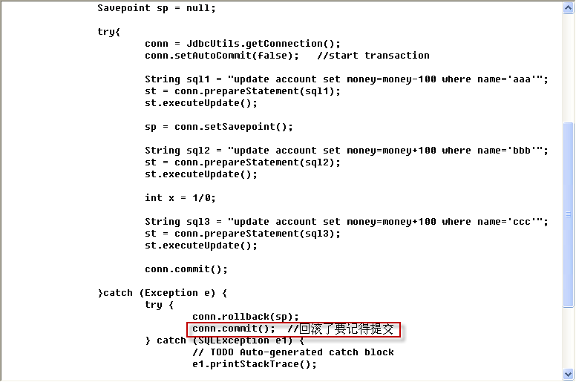
一、事务之使用
在JDBC代码中使如下转帐操作在同一事务中执行。
update from account set money=money-100 where name=‘a’;
update from account set money=money+100 where name=‘b’;
设置事务回滚点
Savepoint sp = conn.setSavepoint();
Conn.rollback(sp);
Conn.commit(); //回滚后必须要提交
Notes:
原来由jdbcUtil创建连接，现在由dataSource创建连接，为实现不和具体数据为绑定，因此datasource也应采用配置文件的方法获得连接。

Slide 13
二、连接池
数据库连接池负责分配、管理和释放数据库连接，它允许应用程序重复使用一个现有的数据库连接，而不是再重新建立一个；释放空闲时间超过最大空闲时间的数据库连接来避免因为没有释放数据库连接而引起的数据库连接遗漏。这项技术能明显提高对数据库操作的性能。

Slide 14
二、连接池之优化
应用程序直接获取链接的缺点
用户1
servlet
Dao
connection
DB
用户2
用户3
缺点：用户每次请求都需要向数据库获得链接，而数据库创建连接通常需要消耗相对较大的资源，创建时间也较长。假设网站一天10万访问量，数据库服务器就需要创建10万次连接，极大的浪费数据库的资源，并且极易造成数据库服务器内存溢出、宕机。
用户n

Slide 15
二、连接池之优化
connection
connection
connection
连接池
用户1
connection
connection
用户2
servlet
Dao
DB
用户3
用从连接池
中获得的连
接与数据库
通迅
用户n

Slide 16
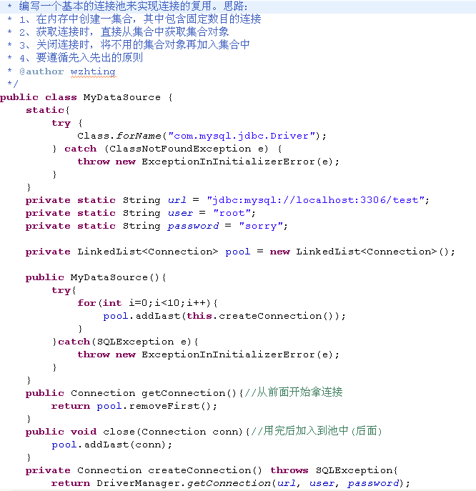
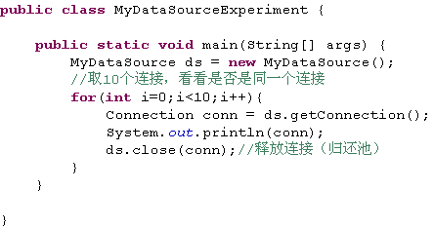
编写一个基本的连接池实现连接复用

Slide 17
二、数据库连接池
现在很多WEB服务器(Weblogic, WebSphere, Tomcat)都提供了DataSoruce的实现，即连接池的实现。通常我们把DataSource的实现，按其英文含义称之为数据源，数据源中都包含了数据库连接池的实现。
也有一些开源组织提供了数据源的独立实现：
DBCP 数据库连接池
C3P0 数据库连接池
实际应用时不需要编写连接数据库代码，直接从数据源获得数据库的连接。程序员编程时也应尽量使用这些数据源的实现，以提升程序的数据库访问性能。

Slide 18
二、DBCP连接池
DBCP 是 Apache 软件基金组织下的开源连接池实现，使用DBCP数据源，应用程序应在系统中增加如下两个 jar 文件：
Commons-dbcp.jar：连接池的实现
Commons-pool.jar：连接池实现的依赖库
Tomcat 的连接池正是采用该连接池来实现的。该数据库连接池既可以与应用服务器整合使用，也可由应用程序独立使用。

Slide 19
二、DBCP使用示例
使用DBCP示例代码：
static{
InputStream in = JdbcUtil.class.getClassLoader().
getResourceAsStream("dbcpconfig.properties");
Properties prop = new Properties();
prop.load(in);
BasicDataSourceFactory factory = new BasicDataSourceFactory();
dataSource = factory.createDataSource(prop);
}

Slide 20
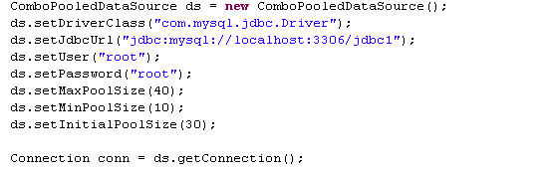
二、C3P0连接池

Slide 21
DbUtils简介
commons-dbutils 是 Apache 组织提供的一个开源 JDBC工具类库，它是对JDBC的简单封装，学习成本极低，并且使用dbutils能极大简化jdbc编码的工作量，同时也不会影响程序的性能。因此dbutils成为很多不喜欢hibernate的公司的首选。
API介绍(查看QueryRunner的API)
org.apache.commons.dbutils.QueryRunner :DBAssist
org.apache.commons.dbutils.ResultSetHandler
工具类
org.apache.commons.dbutils.DbUtils。

Slide 22
DbUtils使用
DbUtils ：提供如关闭连接、装载JDBC驱动程序等常规工作的工具类，里面的所有方法都是静态的。主要方法如下：
public static void close(…) throws java.sql.SQLException： DbUtils类提供了三个重载的关闭方法。这些方法检查所提供的参数是不是NULL，如果不是的话，它们就关闭Connection、Statement和ResultSet。
public static void closeQuietly(…): 这一类方法不仅能在Connection、Statement和ResultSet为NULL情况下避免关闭，还能隐藏一些在程序中抛出的SQLEeception。
public static void commitAndCloseQuietly(Connection conn)： 用来提交连接，然后关闭连接，并且在关闭连接时不抛出SQL异常。
public static boolean loadDriver(java.lang.String driverClassName)：这一方装载并注册JDBC驱动程序，如果成功就返回true。使用该方法，你不需要捕捉这个异常ClassNotFoundException。

Slide 23
QueryRunner类
该类简单化了SQL查询，它与ResultSetHandler组合在一起使用可以完成大部分的数据库操作，能够大大减少编码量。
QueryRunner类提供了两个构造方法：
默认的构造方法
需要一个 javax.sql.DataSource 来作参数的构造方法。
大文本操作

Slide 24
QueryRunner类的主要方法
public Object query(Connection conn, String sql, Object[] params, ResultSetHandler rsh) throws SQLException：执行一个查询操作，在这个查询中，对象数组中的每个元素值被用来作为查询语句的置换参数。该方法会自行处理 PreparedStatement 和 ResultSet 的创建和关闭。
public Object query(String sql, Object[] params, ResultSetHandler rsh) throws SQLException: 几乎与第一种方法一样；唯一的不同在于它不将数据库连接提供给方法，并且它是从提供给构造方法的数据源(DataSource) 或使用的setDataSource 方法中重新获得 Connection。
public Object query(Connection conn, String sql, ResultSetHandler rsh) throws SQLException : 执行一个不需要置换参数的查询操作。
public int update(Connection conn, String sql, Object[] params) throws SQLException:用来执行一个更新（插入、更新或删除）操作。
public int update(Connection conn, String sql) throws SQLException：用来执行一个不需要置换参数的更新操作。

Slide 25
ResultSetHandler接口
该接口用于处理 java.sql.ResultSet，将数据按要求转换为另一种形式。
ResultSetHandler 接口提供了一个单独的方法：Object handle (java.sql.ResultSet .rs)。

Slide 26
ResultSetHandler 接口的实现类
ArrayHandler：把结果集中的第一行数据转成对象数组。
ArrayListHandler：把结果集中的每一行数据都转成一个数组，再存放到List中。
BeanHandler：将结果集中的第一行数据封装到一个对应的JavaBean实例中。
BeanListHandler：将结果集中的每一行数据都封装到一个对应的JavaBean实例中，存放到List里。
ColumnListHandler：将结果集中某一列的数据存放到List中。
KeyedHandler(name)：将结果集中的每一行数据都封装到一个Map<列名,列值>里，再把这些map再存到一个map里，其key为指定的key。
MapHandler：将结果集中的第一行数据封装到一个Map里，key是列名，value就是对应的值。
MapListHandler：将结果集中的每一行数据都封装到一个Map里，然后再存放到List

Slide 27
03.JDBC 操作数据库(数据类型)
数据类型
详细信息见java.sql.Types
几种特殊且比较常用的类型
1.DATA,TIME,TIMESTAMP→ date,time,datetime
存：ps.setDate(i,d); ps.setTime(i,t); ps.setTimestamp(i, ts);
取：rs.getDate(i); rs.getTime(i); rs.getTimestamp(i);
2.CLOB → text
存：ps.setCharacterStream(index, reader, length);
ps.setString(i, s);
取：reader = rs. getCharacterStream(i);
reader = rs.getClob(i).getCharacterStream();
string = rs.getString(i);
3.BLOB → blob
存：ps.setBinaryStream(i, inputStream, length);
取：rs.getBinaryStream(i);
rs.getBlob(i).getBinaryStream();

Slide 28
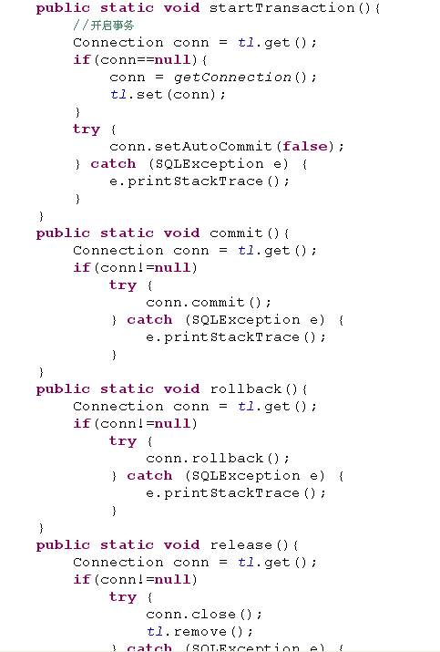
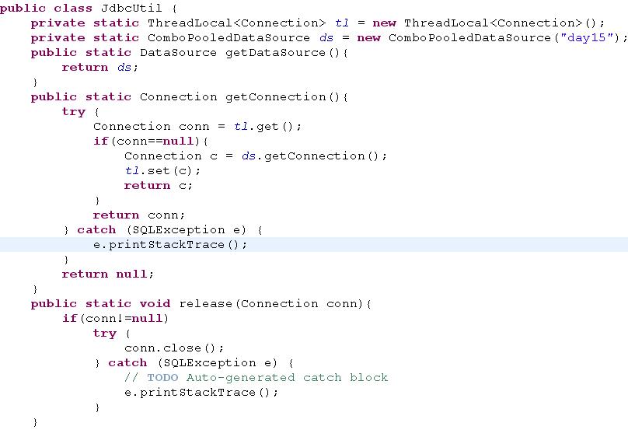
跨事务调用

Slide 29
JDBC操作多张表
部门和员工（一对多关系）
对象关系 数据库关系
int Id
String name
Set employees
int Id
String name
Department d
Id int
name String
Id int
name String
department_id int
外键
Department
Employee
Departmen表
Employee表

Slide 30
JDBC操作多表
老师和学生（多对多关系）
Id int
name varchar
外键
teacher_id int
student_id int
Id int
name varchar
外键
Teacher表
中间表
Student表
数据库表结构

Slide 31
注意事项
不管java的对象存在何种关系，反映到关系型数据库中，都是使用外键表示纪录（即对象）的关联关系。
设计java对象如涉及到多个对象相互引用，要尽量避免使用一对多，或多对多关系，而应使用多对一描述对象之间的关系(或使用延迟加载的方式)。

